Slide 1
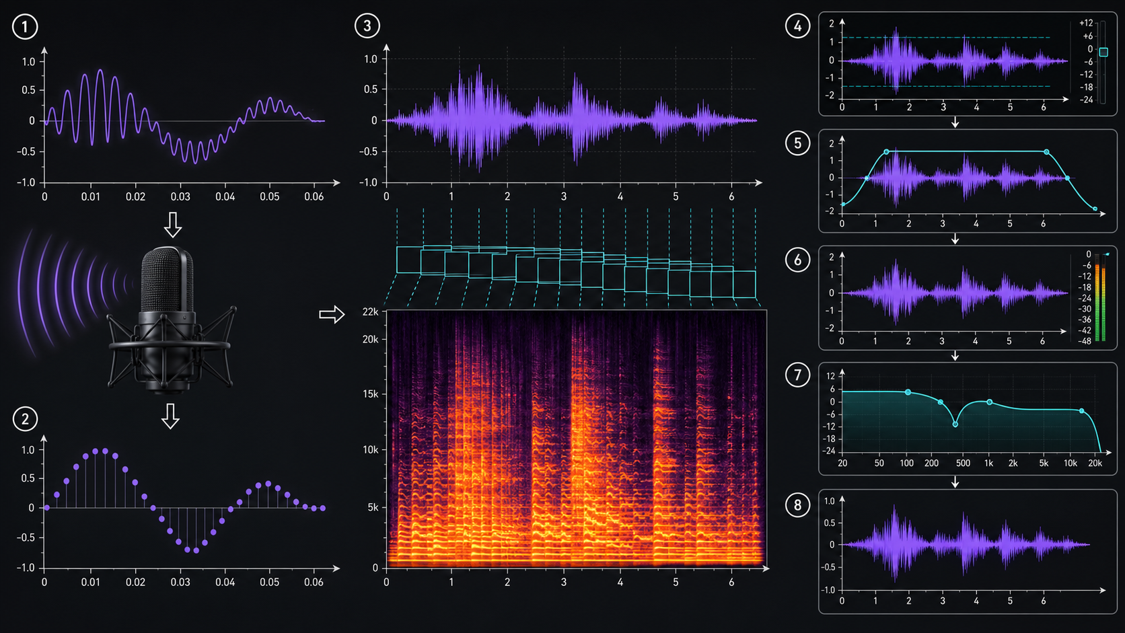
W11
聲音模組
聲音剪輯與訊號處理
剪輯聲音時，實際改變了什麼？
從原理、實驗到可說明的作品
多媒體系統 115
W11 · 聲音模組

Slide 2
W11
聲音模組
本週學習地圖
1
2
3
區分裁切、淡化、正規化與壓縮
解釋變速與變調不是同一件事
完成可用於短片的 20–30 秒旁白
多媒體系統 115
W11 · 聲音模組

Slide 3
W11
聲音模組
核心原理
關鍵詞
01
淡入淡出是隨時間變化的增益
gain envelope
normalization
compressor
phase vocoder
02
說明規則
峰值正規化不等於動態壓縮
指出輸入、改變的參數、觀察到的輸出，以及仍不能確定的部分。
03
極端降噪、time stretch 與 pitch shift 都會產生瑕疵
多媒體系統 115
W11 · 聲音模組

Slide 4
W11
聲音模組
課堂實驗／任務
1
2
備份原音再裁切
套用淡入淡出與峰值檢查
3
4
做一次變速或變調 A／B
以耳機與喇叭複查
多媒體系統 115
W11 · 聲音模組

Slide 5
W11
聲音模組
同一核心，兩種支架
日間引導
進修挑戰
固定旁白完成三項基本處理。
建立批次腳本與參數停止條件。
共同底線
CPU 路徑可完成；AI 生成需記錄；素材需有來源與同意；每位學生都能說明關鍵原理。
多媒體系統 115
W11 · 聲音模組

Slide 6
W11
聲音模組
本週完成條件
繳交
Exit Ticket
原音／成品對照
參數與瑕疵紀錄
旁白檔
正規化與壓縮差在哪裡？
加快為何會升音？
哪些問題應重錄？
不要只交成品：留下變因、觀察、判斷與限制，才能把作品變成可學習的系統。
多媒體系統 115
W11 · 聲音模組

